Slide 1
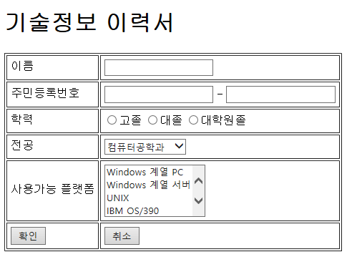
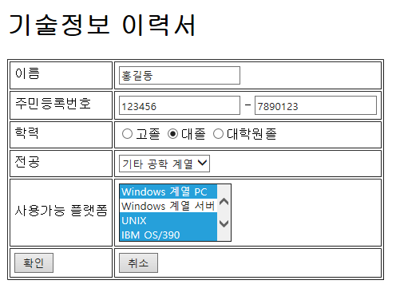
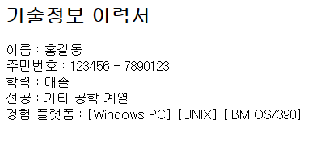
전공
- 컴퓨터공학과
- 산업공학과
- 전자공학과
- 기타 공학 계열
- 기타
사용가능 플랫폼
- Windows 계열 PC
- Windows 계열 서버
- UNIX
- IBM OS/390
- RS/6000
출력결과

